Slide 1
GERÊNCIA DE PROJETOS DE SOFTWARE
Aula: 12
Prof.: Fabrício Varajão

Slide 2
Conteúdo
Testes de componentes e de integração
Testes de defeitos
Testes orientados a objetos
Área de trabalho de teste

Slide 3
“A atividade de teste nunca termina. Apenas é transferida do projetista para seu cliente. O engenheiro de software pode realizar testes mais completos e portanto descobrir e corrigir o maior número de erros possíveis antes que os testes do cliente se iniciem.”

Slide 4
O processo de Testes
Testes de componentes
  Testes de componentes de programas individuais.
  Usualmente os programadores assumem a responsabilidade pelo teste de seu código (exceto em caso de sistemas críticos).
  Testes são derivados da experiência do desenvolvedor

Slide 5
O processo de Testes
Testes de integração
  Testes de grupos de componentes integrados para formar subsistemas ou sistemas completos.
  Uma equipe independente de teste faz o teste de integração.
  Os testes são baseados em uma especificação do sistema.

Slide 6
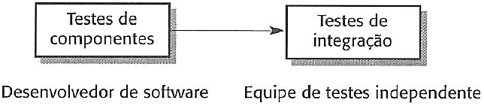
Fases de Teste

Slide 7
Teste para detecção de defeitos
O objetivo de testes para a detecção de defeitos é revelar defeitos nos programas.
Um teste bem sucedido é aquele que revela a presença de um defeito (faz com que o programa se comporte de maneira anômala)
Testes mostram a presença e não a ausência de defeitos.

Slide 8
Prioridades de Teste
Somente o teste exaustivo pode mostrar que um programa é livre de defeitos. Contudo, o teste exaustivo é impossível
Testes devem executar as capacidades do sistema em vez de seus componentes
Testar capacidades antigas é mais importante que testar novas capacidades
Testar situações típicas é mais importante que situações adversas (ex. casos de valor limite)

Slide 9
Dados de Teste e Casos de Teste
Dados de teste: Entradas que foram criadas para testar o sistema
Casos de teste: Entradas para testar o sistema e as saídas esperadas caso o sistema opere de acordo com sua especificação

Slide 10
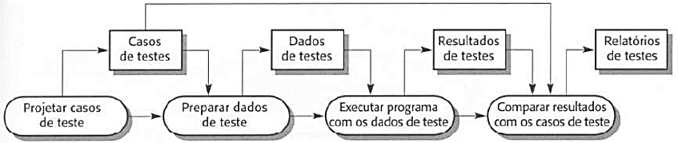
Processo de Teste para detecção de defeitos

Slide 11
Teste de Caixa Preta
Uma abordagem de teste onde o programa é considerado uma ‘caixa preta’
Testes funcionais
Os casos de teste são derivados da especificação do sistema
Planejamento de testes deve começar no início do processo de software

Slide 12
Teste de Caixa Preta
Valores de Borda
  Utiliza valores extremos válidos (Ex.: exorbitância, vetores, null, etc.)
Testes de Sintaxe
  Abrange as entradas inválidas do sistema, com o objetivo de observar seu comportamento quando esses valores forem usados (Ex: Uso de ‘floats’ em campos inteiros)

Slide 13
Teste de Caixa Preta
Testes de Transição
  Especifica o comportamento de um componente em uma transição de estado ocorrida por uma entrada ou um evento. (Ex.: assentos de um voo, variáveis)
Estado Inicial
Entrada
Transição (ação/evento)
Saída
Estado 2

Slide 14
Particionamento de equivalência
Dados de entrada e resultados de saída frequentemente se encontram em diferentes classes onde todos os membros de uma classe são relacionados
Cada uma destas classes é uma partição de equivalência onde o programa se comporta de uma maneira equivalente para cada membro da classe
Casos de teste devem ser escolhidos a partir de cada partição

Slide 15
Particionamento de equivalência
Particionar as entradas e saídas em ‘conjuntos equivalentes’
  Se a entrada é um número de 5 dígitos entre 10.000 e 99.999, as partições de equivalência são
  <10.000, 10.000-99.999, e >99.999
Escolher casos de teste nos limites destes conjuntos:
  00000, 09999, 10000, 99999, 100000

Slide 16
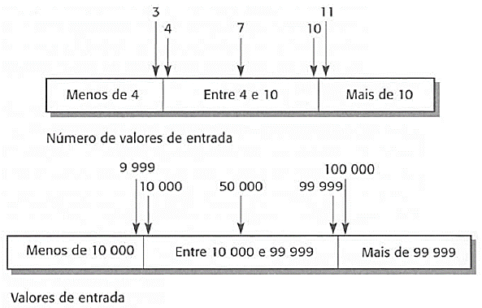
Particionamento de equivalência

Slide 17
Diretrizes de Teste (Sequência)
Testar o software com sequências que tenham somente um único valor
Utilizar sequências, de diferentes tamanhos, em diferentes testes
Derivar testes de forma que o primeiro, o médio e o último elemento da sequência sejam acessados
Testar sequências de tamanho zero e NULO

Slide 18
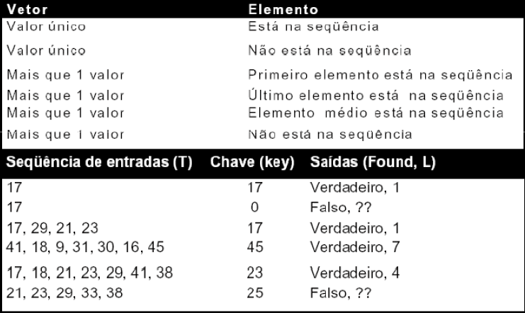
Rotina de Busca – Particionamento de Entrada

Slide 19
Testes de Estrutura
Algumas vezes chamado de teste de ‘caixa branca’
Os casos de teste são derivados de acordo com a estrutura do programa. O conhecimento do programa é utilizado para identificar casos de teste adicionais.
Objetivo é exercitar todas as declarações do programa (e não todas as combinações de caminhos)

Slide 20
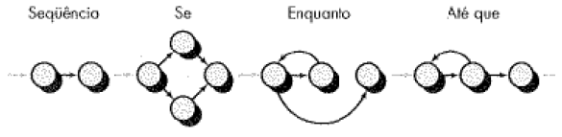
Testes de Estrutura
Fluxo de dados
  Põe à prova a lógica do programa.
Teste de laços
  Faz procedimentos para exercitar laços de vários graus de complexibilidade.

Slide 21
Testes de Caminho
O objetivo do teste de caminho é garantir que o conjunto de testes é tal que cada caminho do programa é executado pelo menos uma vez
O ponto de partida para o teste de caminho é um grafo de fluxo do programa que mostra nós representando decisões de programa e em arcos representando o fluxo de controle
Declarações condicionais são portanto nós no grafo de fluxo

Slide 22
Grafo de fluxo do programa
Descreve o fluxo de controle do programa. Cada ramo em uma declaração condicional é mostrado como um caminho independente e os loops são indicados por setas fazendo o loop de volta para o nó de condição do loop
Utilizado como uma base para o cálculo da complexidade ciclomática
Complexidade ciclomática = Numero de arestas – Números de nós + 2

Slide 23
Complexidade ciclomática
O número de testes de cada caminho independente (atravessa pelo menos um novo ramo) é igual a complexidade ciclomática
O número mínimo de casos de teste para testar todos os caminhos é igual a complexidade ciclomática
Útil se usado com cuidado. Não implica suficiência de testes
Embora todos os caminhos sejam executados, não são executadas todas as combinações de caminhos

Slide 24
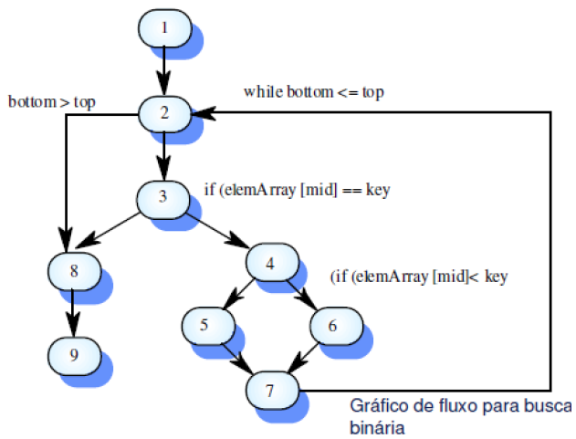
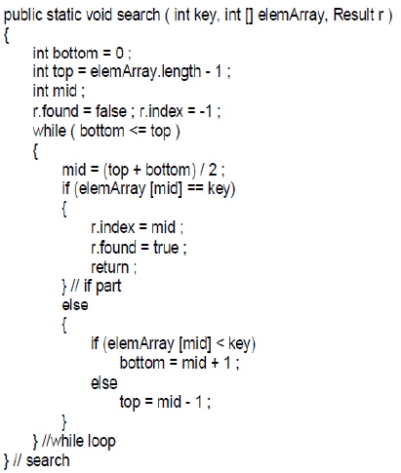
Grafo de fluxo para a busca binária

Slide 25
Grafo de fluxo para a busca binária
  Caminhos independentes:
  [1, 2, 3, 8, 9];
  [1, 2, 3, 4, 6, 7, 2];
  [1, 2, 3, 4, 5, 7, 2];
  [1, 2, 3, 4, 6, 7, 2, 8, 9]
Casos de teste devem ser derivados de forma que todos estes caminhos sejam executados
Um analisador dinâmico de programa pode ser utilizado para verificar se todos os caminhos foram executados

Slide 26
Teste de Integração
Testa sistemas completos ou subsistemas compostos de componentes integrados
Testes de integração devem ser ‘caixa preta’ com testes derivados da especificação do sistema
Principal dificuldade é a localização de erros
Testes de integração incremental reduz este problema

Slide 27
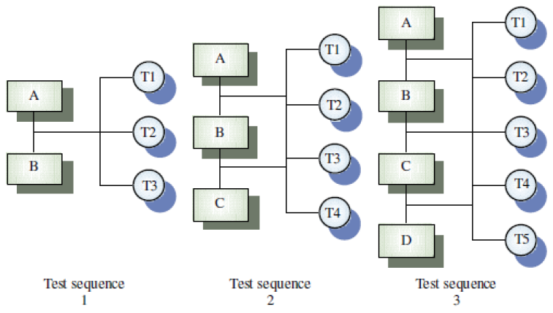
Teste de Integração Incremental

Slide 28
Abordagem para Teste de Integração
Teste Top-down
  Inicia com componentes de alto nível integrando de maneira top-down.
Teste Bottom-up
  Integra componentes individuais em níveis até o sistema completo estar criado.
Na prática, a maioria das integrações envolvem uma combinação destas estratégias

Slide 29
Abordagem de Teste
Validação de arquitetura
  Teste top-down é melhor em descobrir erros na arquitetura do sistema
Demonstração do sistema
  Teste top-down permite uma demonstração limitada no estágio inicial de desenvolvimento
Implementação de teste
  Frequentemente mais fácil com o teste bottom-up
Observação de teste
  Problemas com ambas abordagens. Código extra pode ser necessário para observar os testes

Slide 30
Teste de Interface
Ocorrem quando módulos ou subsistemas são integrados para criar sistemas maiores
Objetivo é detectar defeitos devido a erros de interface ou suposições inválidas sobre as interfaces
Particularmente importante para o desenvolvimento orientado a objetos, já que os objetos são definidos por suas interfaces

Slide 31
Teste de Estresse
Executar o sistema além da carga máxima projetada. Os testes de estresse frequentemente provocam a revelação de defeitos do sistema
Durante os testes de estresse o sistema não deve falhar de maneira catastrófica. O sistema não deve apresentar corrupção de dados ou a perda inesperada de serviços
Particularmente importante em sistemas distribuídos que podem apresentar uma grande degradação à medida que a rede se torna sobrecarregada

Slide 32
Teste Orientado a objeto
Os componentes a serem testados são classes instanciadas como objetos
Como objetos têm uma granularidade maior que funções individuais, os testes de caixa branca devem ser estendidos
Não há um nível superior óbvio para o sistema para a integração e teste top-down

Slide 33
Níveis de Teste
Testar operações individuais associadas com objetos
Testar classes de objetos individuais
Testar agrupamentos de objetos relacionados
Testar o sistema orientado a objetos

Slide 34
Testes de Classes de objetos
Cobertura completa de testes de uma classe envolve
Testar todas as operações associadas com um objeto
Estabelecimento e interrogação de todos os atributos do objeto
Exercício do objeto em todos os estados possíveis
A herança torna mais difícil projetar testes de classes de objetos já que a informação a ser testada não é localizada

Slide 35
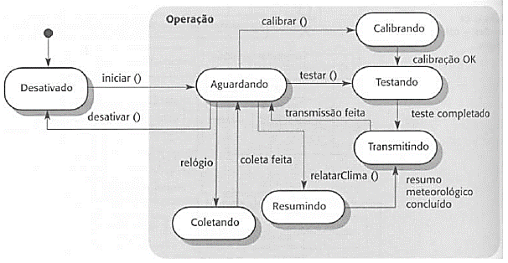
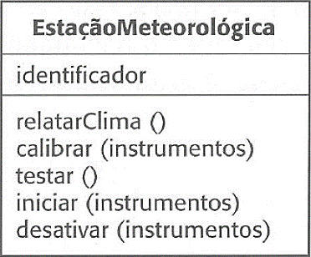
Interface do objeto Estação Meteorológica
Classe
Estados
São necessários casos de teste para todas as operações
Utilizar um modelo de estado para identificar sequências de transições de estado para teste
Exemplos de sequências a serem testadas:
  Desativado→Aguardando→Desativado
  Aguardando→ Calibrando→Testando→Transmitindo→Aguardando
  Aguardando→Coletando→Aguardando→Resumindo→Transmitindo→Aguardando

Slide 36
Outros Testes
Teste de Regressão
  Garante funcionamento pleno
Teste de Aceitação
  Grupo restrito de usuários finais simulando rotinas

Slide 37
Profissão: Testador
É uma certificação relativamente nova na área de TI no Brasil
Em outros países já é bem difundida
  Na índia são 10 mil testadores
Compradores, especialmente estrangeiros, exigem que a solução desenvolvida seja certificada
Salário:
  Entre R$ 1.900,00 e R$ 5.000,00

Slide 38
Certificação em Testes de Software
Existem várias entidades que emitem a certificação em testes de software:
QAI - Quality Assurance Institute
  A prova está dividida em 4 partes sendo duas de múltipla escolha e duas partes Dissertativas. Seu custo é de 350 dólares.
CMST - Certified Manager of Software Testing
  A prova requer conhecimento prático. Está dividida em 4 partes e as respostas tem de ser construídas. Seu custo é de 600 dólares.

Slide 39
Certificação em Testes de Software
ISTQB (International Software Testing Qualifications Board)
  Com duração de uma hora, a prova contém 40 questões de múltipla escolha. Para ser aprovado, necessita-se de no mínimo 65 % de acertos. Tem custo de 350 reais.
CTM – Certified Test Manager
  A prova tem custo de 120 dólares + um treinamento obrigatório. O número de questões e o tempo de duração variam. Requer mínimo de 80 % de acertos para aprovação

Slide 40
Certificação em Testes de Software
ALATS (Associação Latino-Americana de Teste de Software)
  A prova contém 100 questões de múltipla escolha e tem duração de 3 horas. O preço é de 300 reais e requer no mínimo 75 % de acertos
IBQTS (Instituto Brasileiro de Qualidade em Testes de Software)
  Contém 50 questões de múltipla escolha e 3 horas de duração. Seu preço é de 300 reais e requer no mínimo 70% de acertos

Slide 41
Conclusão
É mais importante testar as partes do sistema mais comumente utilizadas do que as partes que são exercitadas raramente.
Partição de equivalência é uma maneira de derivar casos de teste. Partições são conjuntos de dados onde o programa deve se comportar de maneira equivalente.
Teste de caixa preta é baseado na especificação do sistema. Não precisa analisar o código fonte.

Slide 42
Conclusão
Teste estrutural baseia-se na análise do programa para determinar os caminhos a serem executados e a seleção de casos de teste.
Os testes de integração se concentram no teste das interações entre os componentes.
Para testar as classes de objetos, deve-se testar todas as operações, atributos e estados.

Slide 43
Referências
SOMMERVILLE, Ian, Engenharia de Software. São Paulo : Pearson Addison-Weley, 2007.

